Slide 1
Tuần 28
Bài 60: Phép cộng dạng 25 + 14 – Tiết 1
TOÁN 1

Slide 2





KHỞI ĐỘNG

Slide 3

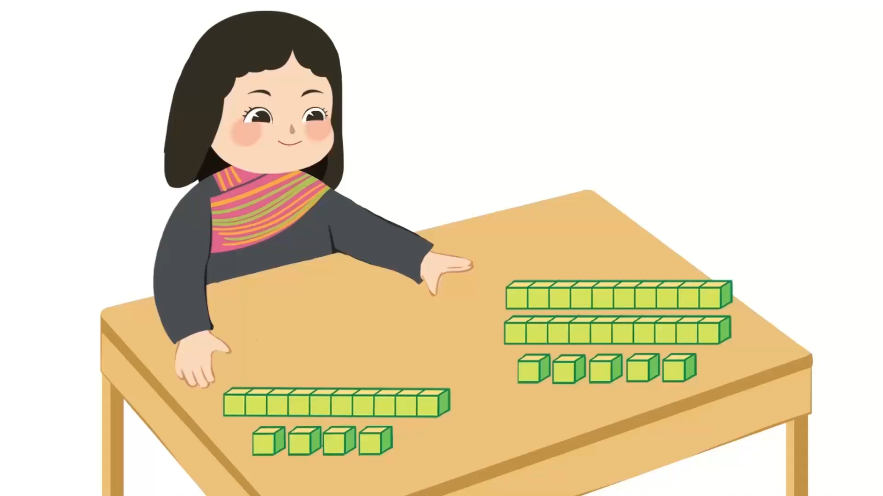

Slide 4
HÌNH THÀNH
KIẾN THỨC

Slide 5

* 5 cộng 4 bằng 9, viết 9
* 2 cộng 1 bằng 3, viết 3
Chục
Đơn vị
2
5
2 5
+
+
1
4
1 4
3
3
9
9
Vậy 25 + 24 = 39

Slide 6
LUYỆN TẬP

Slide 7

1
Tính :
32
11
54
86
+
+
+
+
26
45
23
13
58
56
77
99

Slide 8
VẬN DỤNG

Slide 9



Kể các tình huống trong thực tế liên quan đến phép cộng
dạng 25 + 14, đặt ra bài toán cho tình huống đó.
? ? ?

Slide 10






BẮN TRỨNG CÙNG ANGRY BIRDS
BẮT ĐẦU

Slide 11









32
+
85
26
58

Slide 12


13
+
16
29
19

Slide 13


34
+
44
74
78

Slide 14


36
+
12
48
57

Slide 15
52
+
23
48
75

Slide 16
GIỎI QUÁ !!!
KẾT THÚC

Slide 17

Củng cố

Slide 18







Tạm biệt và hẹn gặp lại!

